Slide 1
Dans I PACK EPS : Accompagnement pour le dépôt des référentiels Dans CYCLADES : Accompagnement à la SAISIE des PROTOCOLES : DANS SANTORIN : ACCOMPAGNEMENT A LA Saisie des notes CCF
Session 2025
Janvier 2025

Slide 2
ÉTAPES POUR DEPOSER UN REFERENTIEL DANS I PACK EPS
Accéder à I PACK EPS depuis l’espace PraticPlus
Dans votre fiche personnelle, déclarez vous coordonnateur
Dans le module « Dossier EPS/APSA » déclarez les APSA qui sont support d’examen
Dans le module de certification déposez le référentiel pour chacune des APSAS déclarées C’est dans ce module que vous retrouverez les échanges avec la commission académique.

Slide 3
ÉTAPES EN COURS DANS CYCLADES
A FINALISER POUR LE 30 JANVIER 2025
Tous les protocoles ont été validés dans cyclades et affectés à celui qui l’a saisi
Mail envoyé le Mardi 14 Janvier à destination des chefs d’établissement
1) La réaffectation des protocoles si besoin (possible durant toute l’année scolaire)
2) L’association des élèves (à partir de Janvier) (la même mission imagin que pour rentrer les protocoles dans Cyclades)

Slide 4
1) La réaffectation des protocoles
Qui est concerné ?
Mon collègue a saisi mes protocoles donc je ne pourrai pas saisir mes notes
Que faire ?
Demander au chef d’établissement la réaffectation des protocoles dans son tableau de bord Cyclades

Slide 5
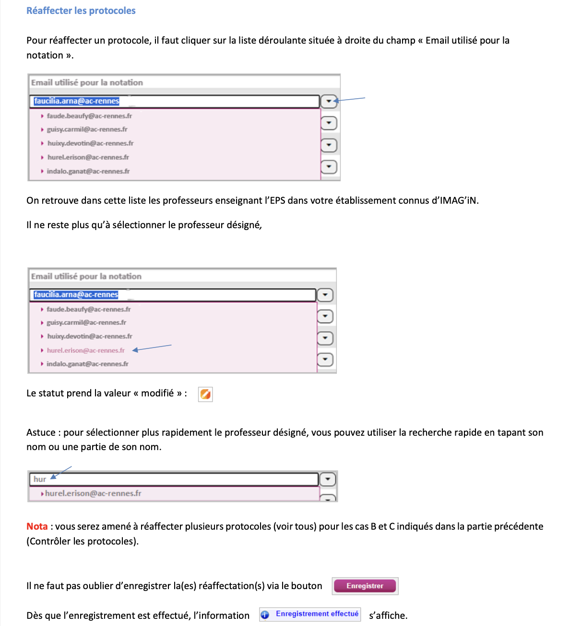
La réaffectation des protocoles

Slide 6
1) L’association des élèves (Cyclades)
3 cas possibles :
Le chef d’établissement procède à l’import des élèves
Règle de gestion : nom du groupe dans le logiciel scolarité = nom du groupe dans cyclades
Cas 2 : L’établissement n’a pas la possibilité d’importer les groupes EPS : je procède à l’association manuellement dans Cyclades (via ma mission imagin)

Slide 7
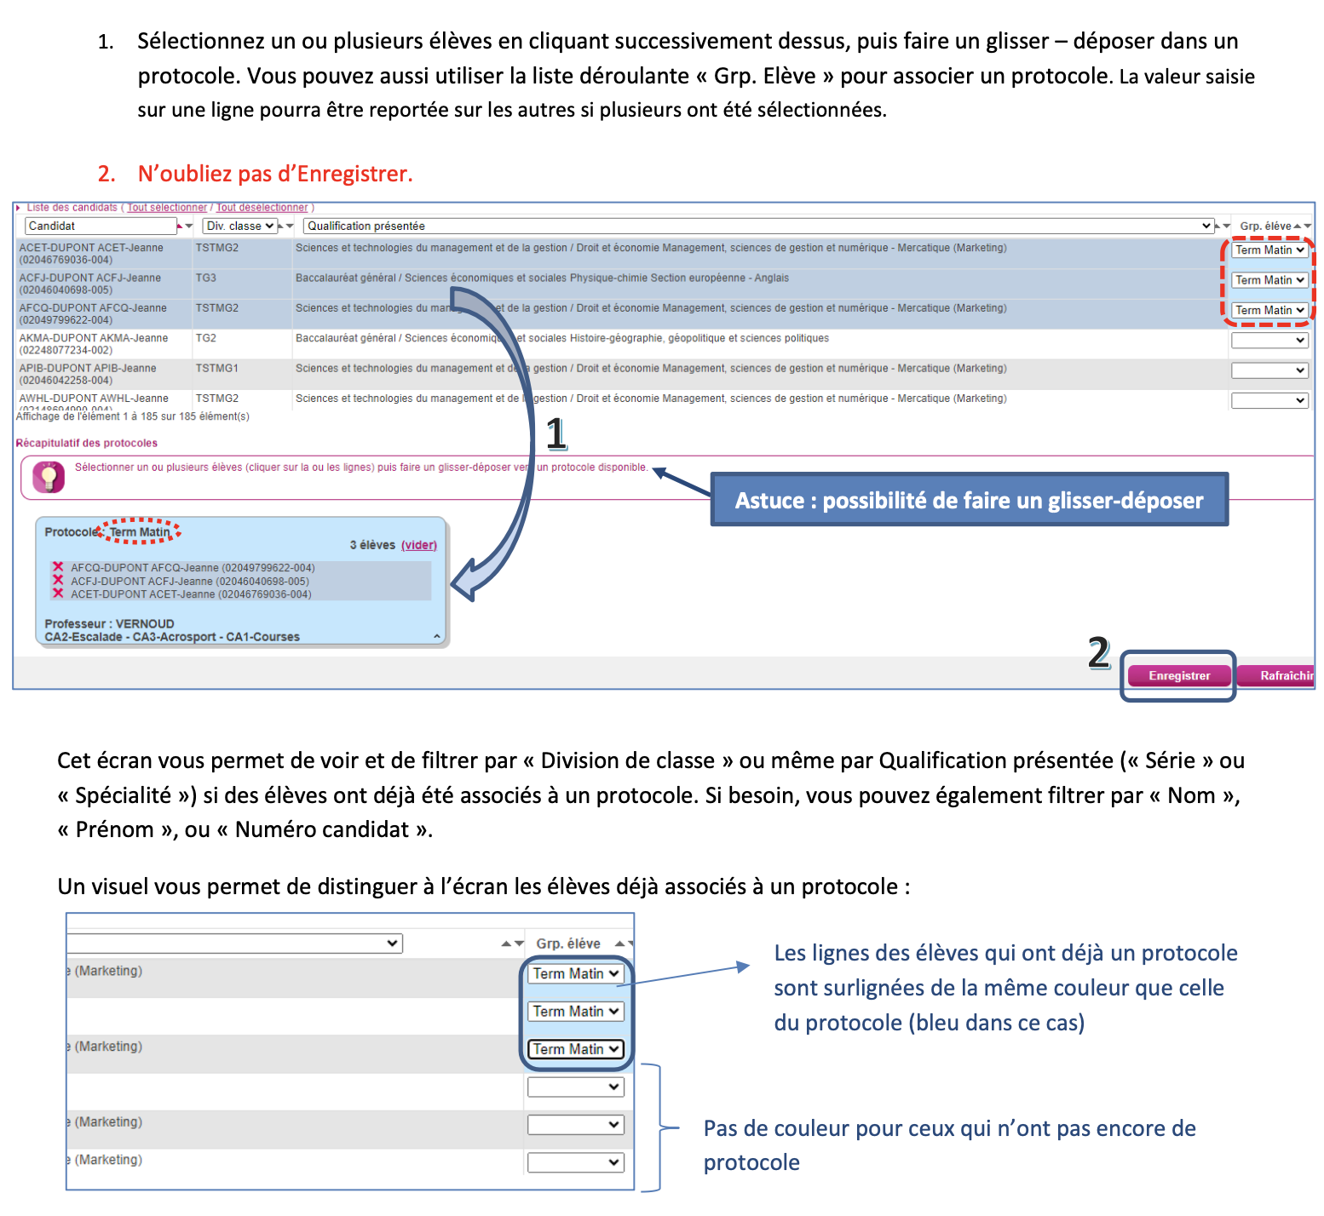

Slide 8
1) L’association des élèves (Cyclades) (Suite)
3 cas possibles :

Slide 9
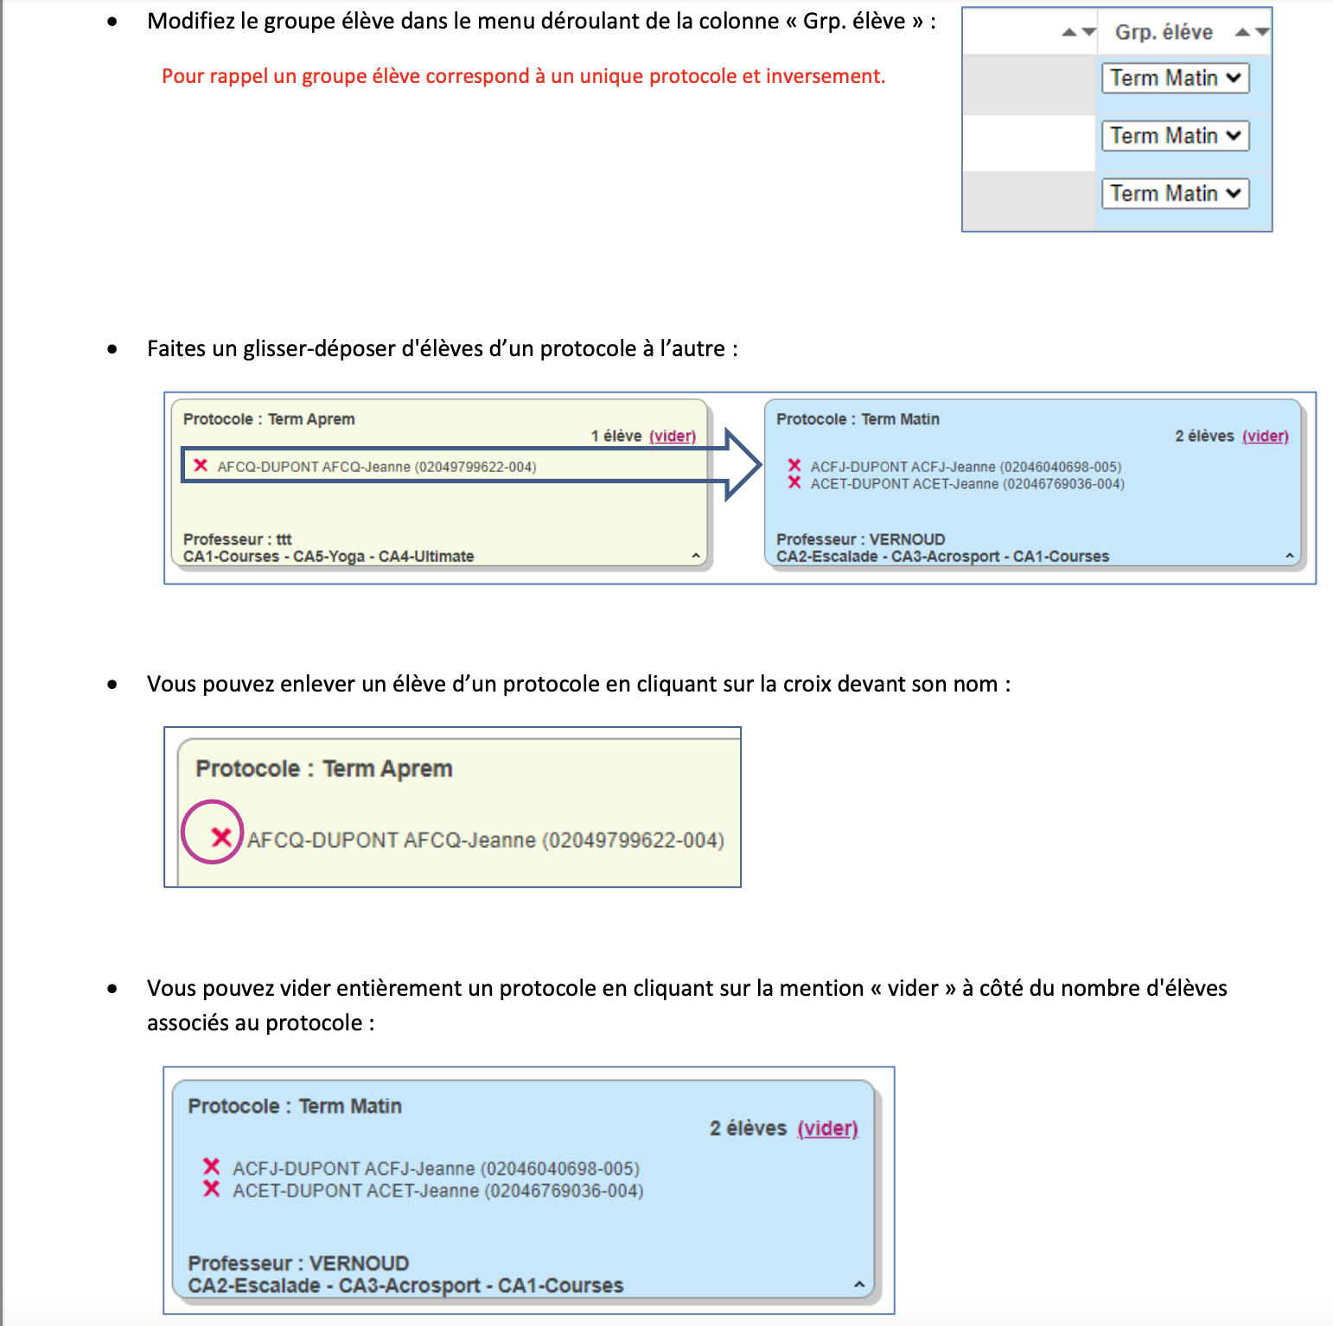
Changer de protocole un élève déjà associé à un protocole :

Slide 10
1) L’association des élèves (Cyclades) (Suite)
IMPORTANT : Chaque enseignant vérifie que ses groupes d’élèves sont bien constitués dans Cyclades
Si ce n’est pas le cas, voire les diapos précédentes

Slide 11
Étapes à venir : LA SAISIE DES NOTES DANS SANTORIN (Février 2025)
La démarche : aucun changement par rapport à la session précédente
(j’accède par une nouvelle mission Imagin)
Chaque enseignant est responsable de la saisie des notes de ses groupes (=lots) EPS pour les différents diplômes (accès à Santorin via la mission imagin)
La saisie s’effectue AFL par AFL (ou AFLP par AFLP)
La répartition des points par AFL (ou AFLP) est également à préciser
La case « appréciations » n’est pas à remplir sauf si cas particuliers
1ère étape : Distribution des lots aux enseignants concernés depuis Santorin (par les chefs d’établissement)
Privilégier une distribution automatique

Slide 12
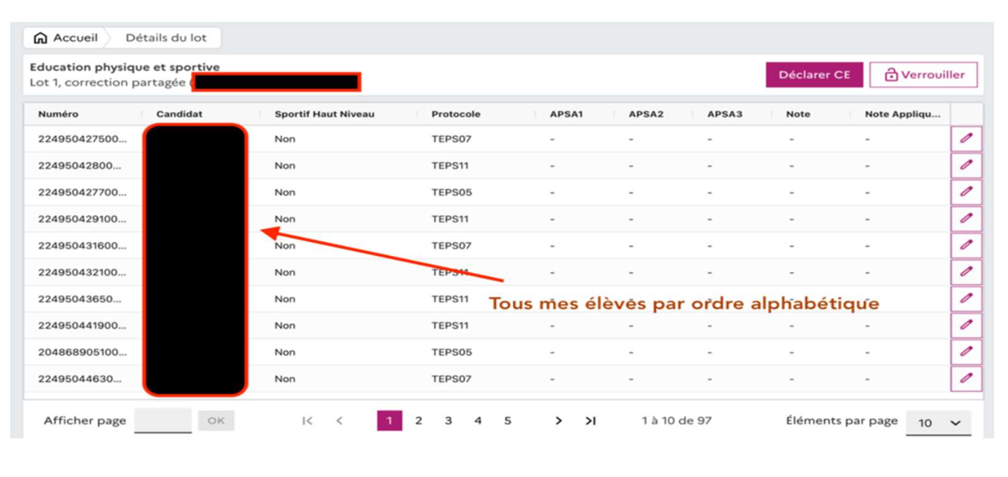
Étapes à venir : LA SAISIE DES NOTES DANS SANTORIN
La démarche : aucun changement par rapport à la session précédente

Slide 13
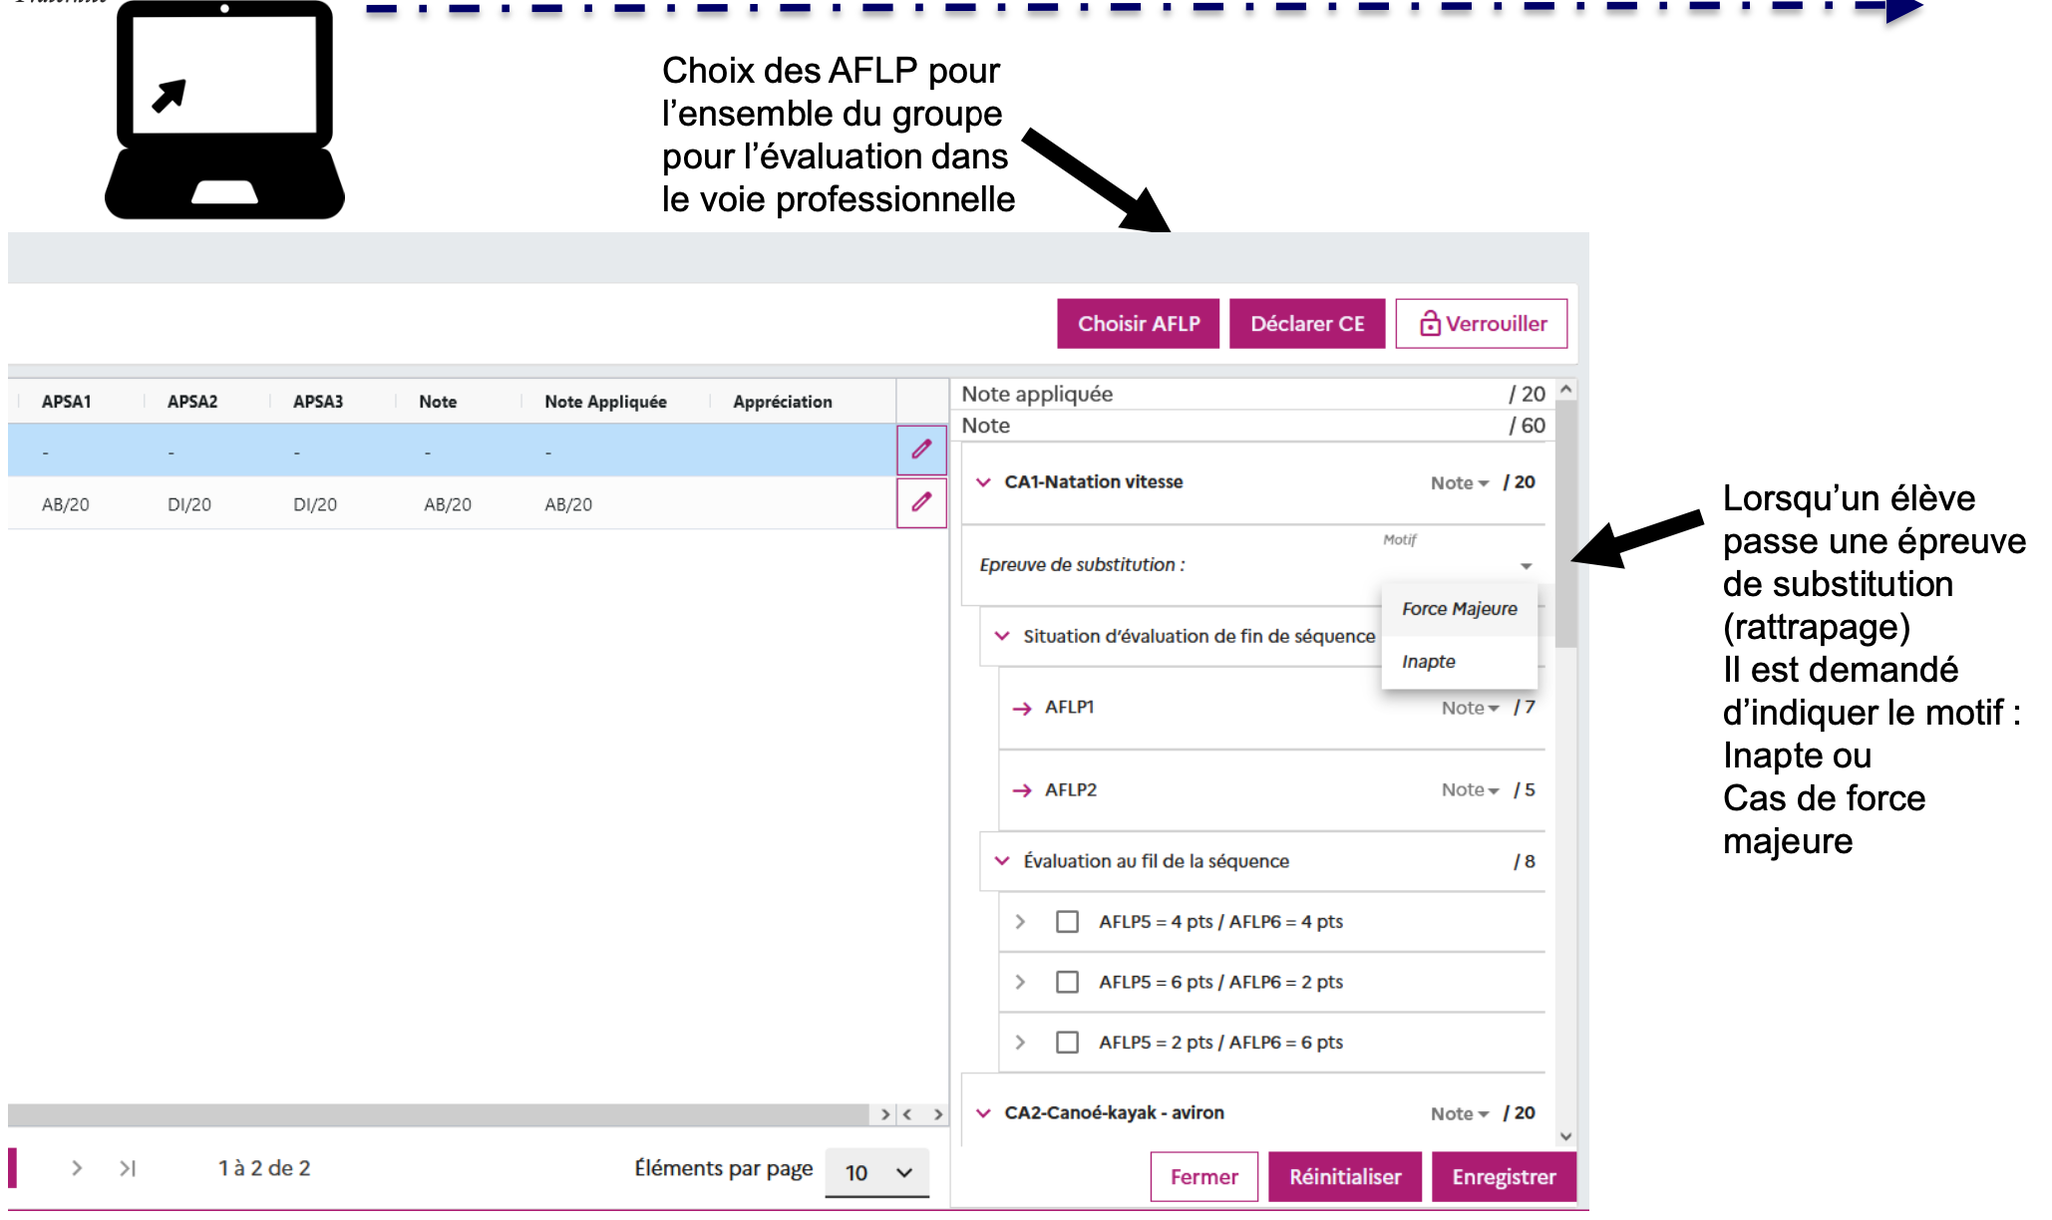
Étapes à venir : LA SAISIE DES NOTES DANS SANTORIN
La démarche : aucun changement par rapport à la session précédente
CE = cas exceptionnel (une APSA pour tout le groupe ne peut pas être évalué alors solliciter l’inspection afin d’avoir la validation IA-IPR/DEC )
« Inapte » permet de saisir les notes des AFL2/3 ou AFLP3/4/5/6 puis de saisir les notes des AFL1 ou AFLP1/2 après l’épreuve de rattrapage

Slide 14
Étapes à venir : LA SAISIE DES NOTES DANS SANTORIN
Les points de vigilance
Elève inapte :
A l’année : saisir DI+DI+DI et ajouter une appréciation (« inapte à l’année »)
Elève avec une seule note :
si l’enseignant souhaite maintenir la note alors saisir DI+DI+Note (possibilité d’ajouter une appréciation)
Si l’enseignant ne souhaite pas maintenir la note alors saisir DI+DI+DI et ajouter une appréciation en indiquant la note modifiée

Slide 15
Étapes à venir : LA SAISIE DES NOTES DANS SANTORIN
Les points de vigilance
Protocole adapté en cours d’année scolaire
2 cas de figure :
1/Si le protocole adapté a été anticipé avant le retour à la commission académique en Novembre, alors affecter l’élève à ce protocole adapté dès le mois de Janvier et saisir ses notes

Slide 16
Étapes à venir : LA SAISIE DES NOTES DANS SANTORIN
Les points de vigilance
Protocole adapté en cours d’année scolaire:
2/ Si l’élève a déjà une note et bascule dans un protocole adapté en cours d’année scolaire (TUTORIEL SITE ACAD) : créer un protocole adapté dans Cyclades en changeant légèrement la nomination (ex : le protocole standard du groupe classe se nomme « TG1 » alors nommer le protocole adapté « TG1 A ») et en conservant l’APSA pour laquelle l’élève a déjà une note. Puis enregistrer et associer l’élève concerné à ce protocole puis enregistrer à nouveau. Dans Santorin, l’élève reste dans le même lot, conserve sa note et l’activité adaptée lui est assigné.

Slide 17
Étapes à venir : LA SAISIE DES NOTES DANS SANTORIN
Les points de vigilance
Protocole adapté en cours d’année scolaire :
2/ Si l’élève a déjà une note et bascule dans un protocole adapté en cours d’année scolaire : Par exemple, l’élève est inscrit dans un protocole danse-musculation-CO. Il a obtenu 12 en danse et bascule en protocole adapté. L’enseignant créé alors un protocole adapté en maintenant l’APSA danse. Ainsi, la note sera conservée et l’élève reste dans le lot de l’enseignant.

Slide 18
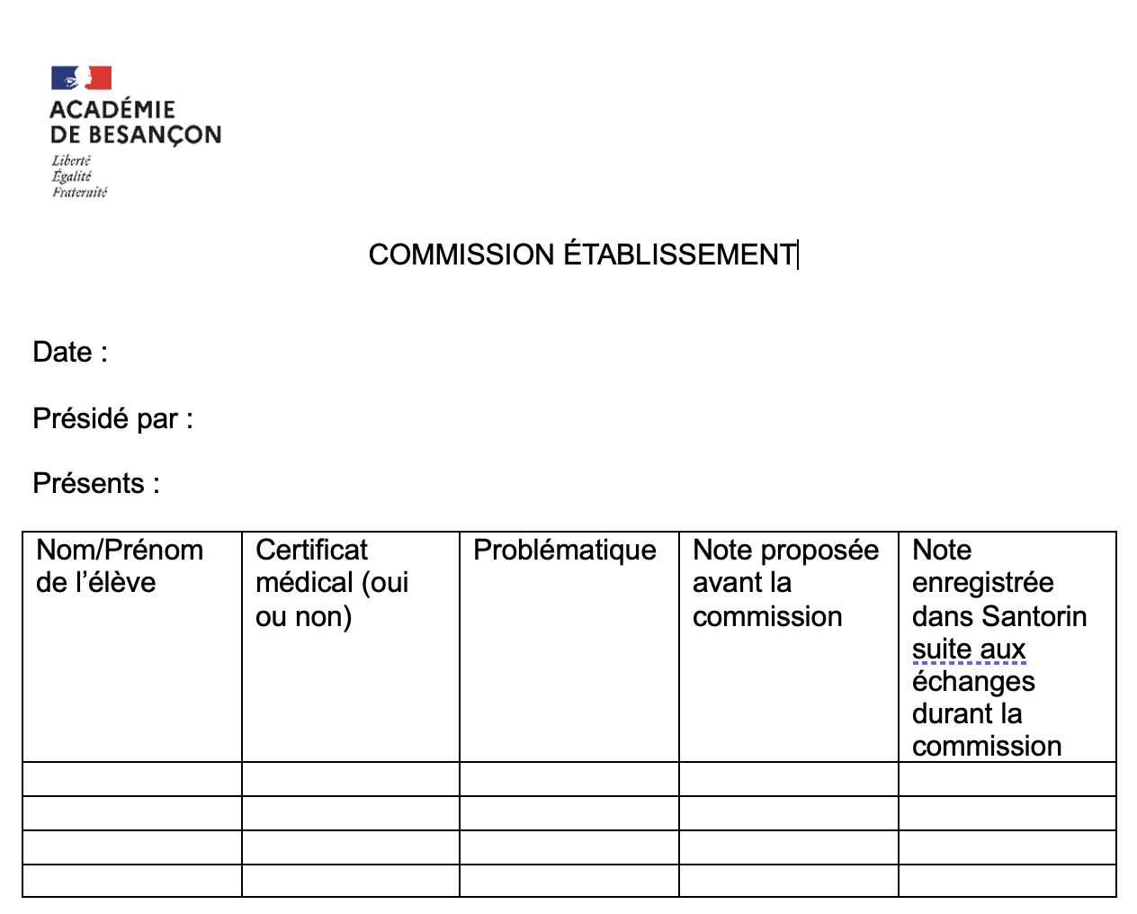
Étapes à venir : LA SAISIE DES NOTES DANS SANTORIN
Les points de vigilance
Commission d’établissement :
- Se réunit avant la date de fin de saisie des notes (6 Juin 2025)
- Un document type à compléter et déposer dans IPACK EPS pour l’ensemble des cas particuliers évoqués lors de la commission

Slide 19
Étapes à venir : LA SAISIE DES NOTES DANS SANTORIN
Les points de vigilance
Commission d’établissement :
Téléchargement dans IPACK et Dépôt dans IPACK du document « commission établissement » selon l’arborescence suivante : dossier certificatif : consulter votre dossier > Module dépôt de document pour la CAHPN > Dépôt des fiches individuelles (cas particuliers)
Pour l’organisation de votre commission, votre chef d’établissement peut extraire le fichier de la totalité des notes depuis SANTORIN en suivant le tutoriel : https://dgxy.link/Tutoriel
En revanche, chaque enseignant ne peut extraire uniquement ses propres notes saisies depuis SANTORIN

Slide 20
Étapes à venir : LA SAISIE DES NOTES DANS SANTORIN
Les points de vigilance
Verrouillage des lots :
Le verrouillage des lots se fait par l’enseignant. Il faut attendre d’avoir effectuer la commission en établissement avant de verrouiller les lots puisque seul le chef d’établissement peut les déverrouiller si besoin.
La date limite de verrouillage des lots est fixée au 6 Juin 2025.

Slide 21
Étapes à venir : LA SAISIE DES NOTES DANS SANTORIN
Les points de vigilance
Conseils pratiques de saisie
- au clavier
- Si AFL1 note de 6.5 alors taper « . » et non « , »
- taper « entrer » pour valider et passer à la saisie de l’AFL suivant
- Attention : enregistrer (bouton en bas à droite) obligatoirement après avoir fini la saisie de la note de l’APSA 1 puis passer à l’APSA 2 ou passer à un autre élève
- Ne pas faire « réinitialiser » si vous avez déjà effectué la saisie de plusieurs APSA
Epreuve de substitution = épreuve de rattrapage

Slide 22
Étapes à venir : LA SAISIE DES NOTES DANS SANTORIN
Vos ressources :
Site internet de l’académie (tutoriel, vidéo, FAQ)
Rapport de la commission académique session 2024
Rapport de la commission nationale des examens session 2024 (https://eduscol.education.fr/document/64363/download)

